Slide 1
Γενική Μικροβιολογία
Ενότητα 5: Αναπαραγωγή βακτηρίων, μικροβιακή αύξηση και θανάτωση.
Ιωάννης Γιαβάσης,
Καθηγητής,
Τμήμα Τεχνολογίας Τροφίμων,
T.E.I. Θεσσαλίας

Slide 2
Άδειες χρήσης
Το παρόν εκπαιδευτικό υλικό υπόκειται στην παρακάτω άδεια χρήσης Creative Commons (C C): Αναφορά δημιουργού (B Y), Παρόμοια Διανομή (S A), 3.0, Μη εισαγόμενο.
Για εκπαιδευτικό υλικό, όπως εικόνες, που υπόκειται σε άλλου τύπου άδειας χρήσης, η άδεια χρήσης αναφέρεται ρητώς.

Slide 3
Χρηματοδότηση
Το παρόν εκπαιδευτικό υλικό έχει αναπτυχθεί στα πλαίσια του εκπαιδευτικού έργου του διδάσκοντα.
Το έργο «Ανοικτά Ακαδημαϊκά Μαθήματα στο ΤΕΙ Θεσσαλίας» έχει χρηματοδοτήσει μόνο τη αναδιαμόρφωση του εκπαιδευτικού υλικού.
Το έργο υλοποιείται στο πλαίσιο του Επιχειρησιακού Προγράμματος «Εκπαίδευση και Δια Βίου Μάθηση» και συγχρηματοδοτείται από την Ευρωπαϊκή Ένωση (Ευρωπαϊκό Κοινωνικό Ταμείο) και από εθνικούς πόρους.

Slide 4
Σκοποί ενότητας
Εξοικείωση των φοιτητών με τα παρακάτω:
Περιγραφή των σταδίων ανάπτυξης και πολλαπλασιασμού και της καμπύλης ανάπτυξης και θανάτωσης μικροοργανισμών
Αναπαραγωγή βακτηρίων, μικροβιακή αύξηση και θανάτωση

Slide 5
Περιεχόμενα ενότητας
Περιγραφή των σταδίων ανάπτυξης και πολλαπλασιασμού και της καμπύλης ανάπτυξης και θανάτωσης μικροοργανισμών
Αναπαραγωγή βακτηρίων, μικροβιακή αύξηση και θανάτωση

Slide 6
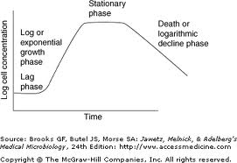
Αναπαραγωγή βακτηρίων (1 από 4)
Φάσεις ανάπτυξης των μικροβίων.
Αναπαραγωγή βακτηρίων, μικροβιακή αύξηση και θανάτωση
6

Slide 7
Αναπαραγωγή βακτηρίων (2 από 4)
Διχοτόμηση βακτηριακού κυττάρου
Ξεκινάει με το διπλασιασμό του χρωμοσώματος στο κυτταρόπλασμα,
Συνεχίζεται με το σχηματισμό εγκάρσιου ενδοπλασματικού διαφράγματος ,
Όταν το διάφραγμα ολοκληρωθεί και σχηματιστούν δύο διαφορετικά κυτταρικά τοιχώματα τα κύτταρα διαχωρίζονται,
Σε άριστες συνθήκες οι μικροοργανισμοί αναπτύσσονται ταχύτατα,
Τα περισσότερα βακτήρια ως πιο απλά και μικρά κύτταρα αναπτύσσονται σε άριστες συνθήκες πολύ ταχύτερα από τους μύκητες (ορισμένα έχουν χρόνο γενεάς ή χρόνο διπλασιασμού ≤15-20 min),
Αναπαραγωγή βακτηρίων, μικροβιακή αύξηση και θανάτωση
7

Slide 8
Αναπαραγωγή βακτηρίων (3 από 4)
Οι μικροοργανισμοί μπορούν να αναπτυχθούν και σε συνθήκες εκτός των άριστων αλλά πιο αργά,
Σε περίπτωση που περιβαλλοντικές συνθήκες (pH, θερμοκρασία, υγρασία, οξυγόνο, θρεπτικά συστατικά, τοξίνες άλλων μικροβίων, συντηρητικά-απολυμαντικά, κλπ) προκαλούν αναστολή ανάπτυξης κάποιοι μ/οι μπαίνουν σε φάση στασιμότητας και κάποιοι σε φάση θανάτου, ανάλογα με την αντοχή τους σε αυτούς τους ανασταλτικούς παράγοντες.
Αναπαραγωγή βακτηρίων, μικροβιακή αύξηση και θανάτωση
8

Slide 9
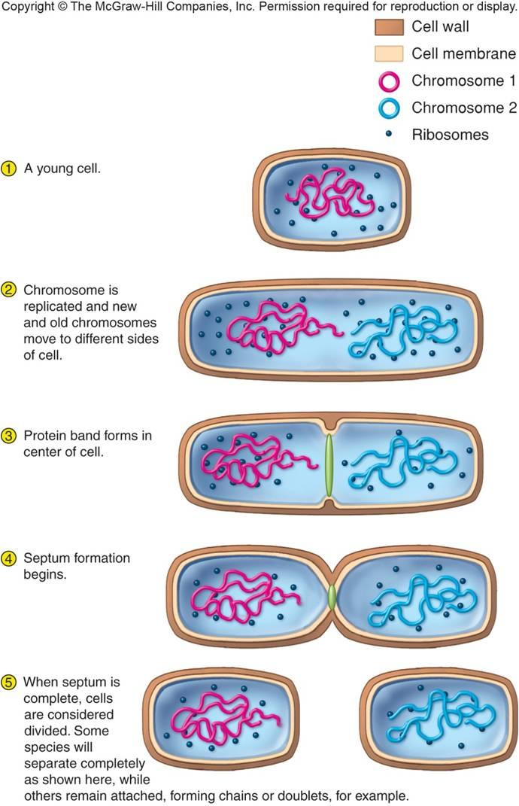
Αναπαραγωγή βακτηρίων (4 από 4)
Αναπαραγωγή βακτηρίων, μικροβιακή αύξηση και θανάτωση
9

Slide 10
Καμπύλη ανάπτυξης μικροβίων (1 από 6)
Για να απεικονισθεί μια καμπύλη ανάπτυξης βακτηρίων γίνεται μέτρηση σε στερεό υπόστρωμα των κυττάρων που αναπτύσσονται με βάση το χρόνο,
Το αποτέλεσμα εκφράζεται σε log cfu/g ή cfu/ml [δεκαδικός λογάριθμος των κυττάρων ανά g ή ml],
cfu=colony forming units,
Ρυθμός ανάπτυξης είναι η μεταβολή του πληθυσμού των κυττάρων ανά μονάδα χρόνου,
χρόνος διχοτόμησης ή γενεάς είναι ο χρόνος που απαιτείται για να διπλασιαστεί ο μικροβιακός πληθυσμός,
Αναπαραγωγή βακτηρίων, μικροβιακή αύξηση και θανάτωση
10

Slide 11
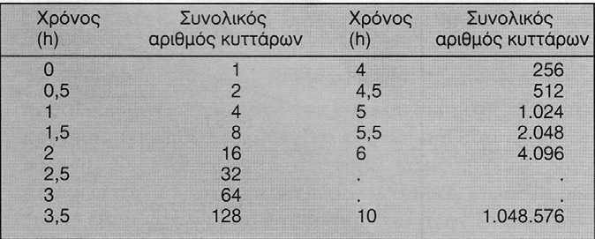
Καμπύλη ανάπτυξης μικροβίων (2 από 6)
Ο χρόνος γενεάς εξαρτάται από το είδος του μικροοργανισμού, και τις περιβαλλοντικές συνθήκες (pH, θερμοκρασία, υγρασία, οξυγόνο, θρεπτικά συστατικά, τοξίνες άλλων μικροβίων, συντηρητικά-απολυμαντικά, κλπ).
Αναπαραγωγή βακτηρίων, μικροβιακή αύξηση και θανάτωση
11

Slide 12
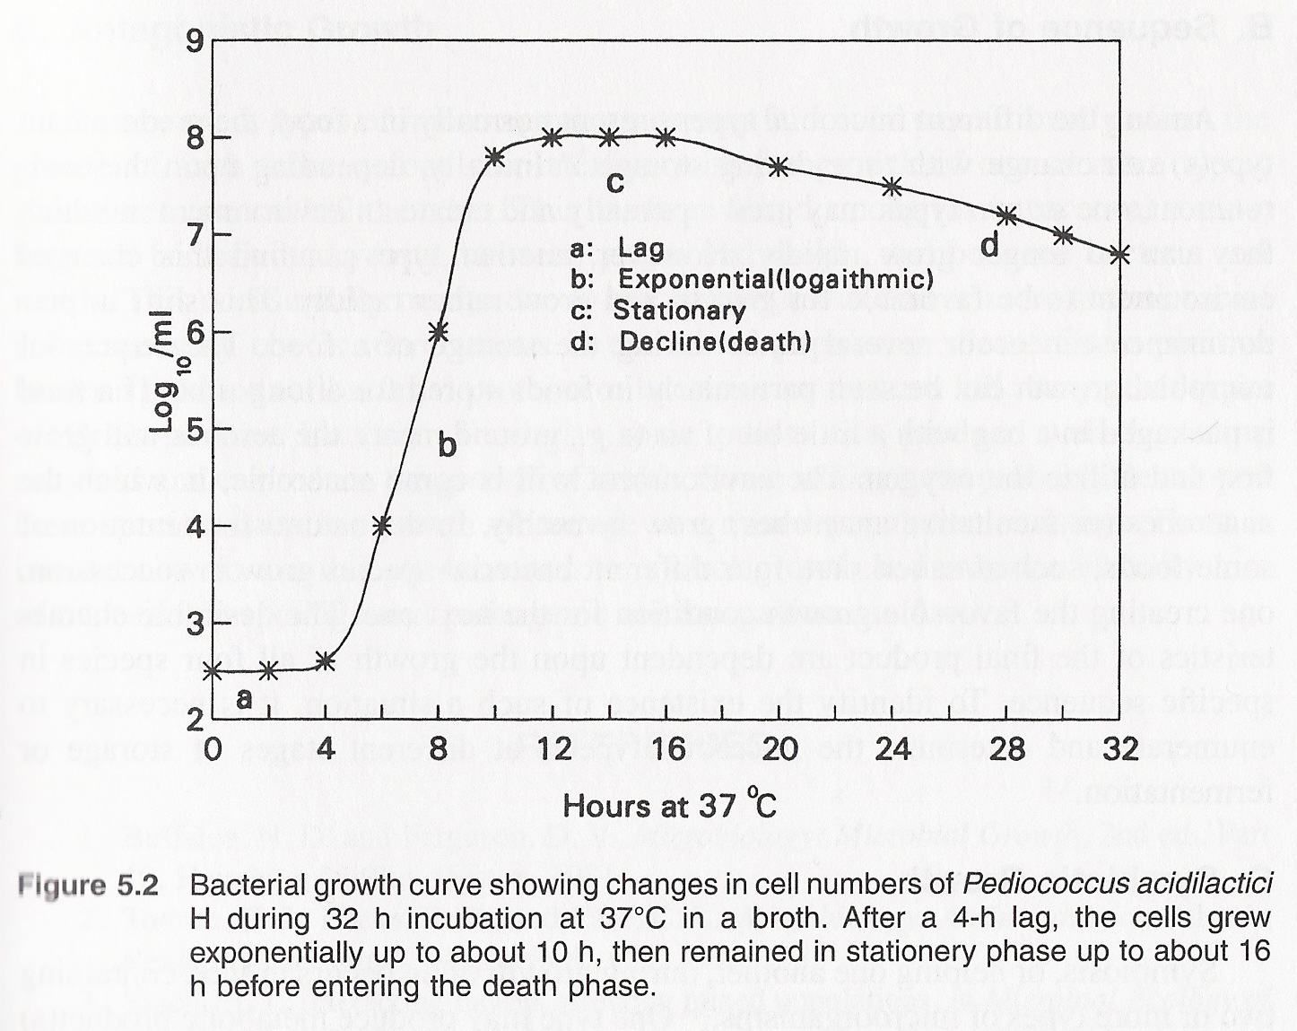
Καμπύλη ανάπτυξης μικροβίων (3 από 6)
Αναπαραγωγή βακτηρίων, μικροβιακή αύξηση και θανάτωση
12

Slide 13
Καμπύλη ανάπτυξης μικροβίων (4 από 6)
Φάσεις της Καμπύλη ανάπτυξης.
Φάση προσαρμογής (Lag phase): περίοδος προσαρμογής σε ένα νέο υπόστρωμα, σε νέες περιβαλλοντικές συνθήκες . Τα κύτταρα αφομοιώνουν θρεπτικά συστατικά και παράγουν τα κατάλληλα ένζυμα, πρωτεΐνες, κλπ που θα τους βοηθήσουν να επιβιώσουν στις συγκεκριμένες συνθήκες. Δεν παρατηρείται αύξηση των κυττάρων,
Λογαριθμική ή εκθετική φάση ανάπτυξης (log or exponential phase): τα κύτταρα πλέον αναπτύσσονται και αυξάνονται εκθετικά (κυτταρική διαίρεση),
Αναπαραγωγή βακτηρίων, μικροβιακή αύξηση και θανάτωση
13

Slide 14
Καμπύλη ανάπτυξης μικροβίων (5 από 6)
Φάση στασιμότητας (Stationary phase): η μικροβιακή ανάπτυξη επιβραδύνεται και τελικά σταματάει, λόγω έλλειψης θρεπτικών ουσιών, ή λόγω αντίξοων περιβαλλοντικών συνθηκών (pH, oξυγόνο, θερμοκρασία, μικροβιακός ανταγωνισμός, κλπ),
Φάση θανάτου (Death phase): πλέον τα κύτταρα θανατώνονται με αυτόλυση (μη αντιστρεπτός προγραμματισμένος κυτταρικός θάνατος),
Σημείωση: μερικά βλαστικά κύτταρα μπορούν να επιβιώσουν για μήνες ή χρόνια (σε φάση στασιμότητας), ενώ τα σπόρια βακτηρίων επιβιώνουν για αιώνες,
Αναπαραγωγή βακτηρίων, μικροβιακή αύξηση και θανάτωση
14

Slide 15
Καμπύλη ανάπτυξης μικροβίων (6 από 6)
Η συντήρηση τροφίμων αποσκοπεί σε :
Επιμήκυνση της φάσης προσαρμογής (π.χ. με ψύξη), ή,
Ελάττωση ή αναστολή της φάσης ανάπτυξης και επίσπευση της φάσης στασιμότητας (π.χ. με υψηλή συγκέντρωση αλάτων), ή,
Επίσπευση της φάσης θανάτου (π.χ. με θέρμανση).
Αναπαραγωγή βακτηρίων, μικροβιακή αύξηση και θανάτωση
15

Slide 16
Μικροβιακή αύξηση-ανάπτυξη (1 από 8)
Η αύξηση του αριθμού των κυττάρων (κατά την εκθετική φάση) με βάση το χρόνο είναι μια γεωμετρική πρόοδος που περιγράφεται από τον τύπο: N=N_{ο} 2^{n} , όπου: N_{ο} ο αρχικός πληθυσμός, Ν ο πληθυσμός μετά από χρόνο t, n ο αριθμός των γενεών που ολοκληρώθηκαν κατά το χρόνο t,
Χρόνος διπλασιασμού (Generation time – G ή doubling time): ο χρόνος που χρειάζεται ένα κύτταρο για να αναπαραχθεί υπό συγκεκριμένες συνθήκες,
Ο χρόνος γενεάς g (generation time) περιγράφεται από τον τύπο: g = t/n ή G=0.3t/(log₁₀ N – log₁₀ N_{o}), όπου N_{o}=αρχικός πληθυσμός, N=τελικός πληθυσμός έπειτα από χρόνο t (min), Π.χ. αν ένα κύτταρο φτάνει από 100 σε 10.000 κύτταρα (10² σε 10⁴ cfu/ml) σε120min, G=0.3x120/(4-2)=18min,
Αναπαραγωγή βακτηρίων, μικροβιακή αύξηση και θανάτωση
16

Slide 17
Μικροβιακή αύξηση-ανάπτυξη (2 από 8)
Ο χρόνος G εξαρτάται από τα διαθέσιμα θρεπτικά συστατικά σε ένα υπόστρωμα, τη θερμοκρασία, το pH, τη συγκέντρωση O₂/CO₂, την ενεργότητα νερού a_{w}, το μικροβιακό ανταγωνισμό και άλλους παράγοντες που επηρεάζουν την ανάπτυξη,
O ρυθμός ανάπτυξης (Growth rate, μ) ισούται με την αύξηση/μείωση των κυττάρων ανά μονάδα χρόνου (cfu/g/h). Μπορεί να μετρηθεί με καταμέτρηση αποικιών σε τρυβλία, φασματοφωτομετρικά, ή με ξήρανση και ζύγιση της μικροβιακής βιομάζας.
Αναπαραγωγή βακτηρίων, μικροβιακή αύξηση και θανάτωση
17

Slide 18
Mικροβιακή αύξηση-ανάπτυξη (3 από 8)
Σε ένα μικροβιακό πληθυσμό του ίδιο είδους, δεν έχουν όλα τα κύτταρα το ίδιο χρόνο διπλασιασμού,
Ο χρόνος G εξαρτάται από τα διαθέσιμα θρεπτικά συστατικά σε ένα υπόστρωμα, τη θερμοκρασία, το pH, τη συγκέντρωση O₂/CO₂, την ενεργότητα νερού a_{w}, το μικροβιακό ανταγωνισμό και άλλους παράγοντες που επηρεάζουν την ανάπτυξη,
Η γνώση των ορίων ανάπτυξης (minimum-maximum) και των βέλτιστων (optimum) συνθηκών ανάπτυξης, καθώς και των συνθηκών αναστολής ή και καταστροφής των μικροβιών είναι απαραίτητη για την διατήρηση, ενίσχυση ή αναστολή της μικροβιακής ανάπτυξης,
Αναπαραγωγή βακτηρίων, μικροβιακή αύξηση και θανάτωση
18

Slide 19
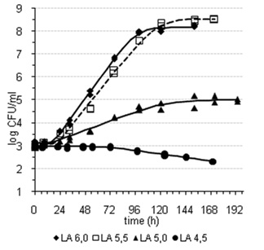
Μικροβιακή αύξηση-ανάπτυξη (4 από 8)
Καμπύλες ανάπτυξης S. aureus σε διαφορετικές τιμές pH.
Αναπαραγωγή βακτηρίων, μικροβιακή αύξηση και θανάτωση
19

Slide 20
Μικροβιακή αύξηση-ανάπτυξη (5 από 8)
Ανάπτυξη μικροβίων σε οικοσυστήματα.
Σε μικτούς πληθυσμούς (με βακτήρια, ζύμες, μύκητες) το ποια κύτταρα θα επικρατήσουν εξαρτάται από τις βέλτιστες συνθήκες ανάπτυξης του καθενός (π.χ. τα ψυχρόφιλα βακτήρια θα αναπτυχθούν γρήγορα στο ψυγείο, ενώ τα θερμόφιλα θα επικρατήσουν σε ένα παστεριωμένο προϊόν, άσχετα με τον αρχικό πληθυσμό του καθενός),
Επίσης, μικρόβια με συντομότερο χρόνο διπλασιασμού (π.χ. βακτήρια) υπερτερούν και μπορούν να ξεπεράσουν σε αριθμό κύτταρα που αναπτύσσονται πιο αργά (π.χ. μύκητες),
Αναπαραγωγή βακτηρίων, μικροβιακή αύξηση και θανάτωση
20

Slide 21
Μικροβιακή αύξηση-ανάπτυξη (6 από 8)
Σε δυναμικά περιβάλλοντα με διαρκείς αλλαγές, συναντούμε μια διαδοχή στους επικρατέστερους μικροοργανισμούς : π.χ. ανάπτυξη αναερόβιων μικροβίων έπειτα από συσκευασία κενού, ή προαιρετικά αναερόβιων μικροβίων έπειτα από την εξάντληση του οξυγόνου από αερόβιους οργανισμούς σε συσκευασμένα τρόφιμα. Ομοίως, οι γαλακτοβάκιλλοι θα επικρατήσουν στη μικροχλωρίδα ζυμούμενων λαχανικών (τουρσί), αφού ανασταλεί σταδιθακά η ανάπτυξη ανταγωνιστικών μικροοργανισμών που δεν είναι ανθεκτικοί στο αλάτι και στα οξέα που παράγουν τα γαλακτικά βακτήρια.
Αναπαραγωγή βακτηρίων, μικροβιακή αύξηση και θανάτωση
21

Slide 22
Μικροβιακή αύξηση-ανάπτυξη (7 από 8)
Συμβιωτικές και ανταγωνιστικές σχέσεις μικροβίων.
Συμβιωτική - συνεργιστική ανάπτυξη μπορεί να παρατηρηθεί ανάμεσα σε δύο ή περισσότερα είδη μικροβίων π.χ. στο γιαούρτι ο Streptococcus thermophillus υδρολύει πρωτεΐνες που οφελούν τους Lactobaciullus και ο Lactobacillus bulgaricus παράγει μυρμυγκικό οξύ που ενισχύει τους στρεπτοκόκκους. Επίσης τα δύο είδη παράγουν περισσότερη ακεταλδεΰδη (αρωματική ουσία) όταν αναπτύσσονται μαζί,
Αναπαραγωγή βακτηρίων, μικροβιακή αύξηση και θανάτωση

Slide 23
Μικροβιακή αύξηση-ανάπτυξη (8 από 8)
Ανταγωνιστική ανάπτυξη σημαίνει ότι ο μεταβολισμός του ενός μικροβίου έχει αρνητική επίδραση σε ένα άλλο (π.χ. παραγωγή γαλακτικού οξέος από γαλακτικά βακτήρια αναστέλλει την ανάπτυξη Listeria monocytogenes, ή η παραγωγή βακτηριοσινών αναστέλει ανταγωνιστική μικροχλωρίδα),
Τα βιοφίλμ ή συσσωματώματα ετερογενών ή ομοειδών μικροβίων που αναπτύσσονται σε τρόφιμα ή επιφάνειες (νερό, χώμα, μηχανήματα, τοιχώματα, κλπ) έχουν μεγάλη ανθεκτικότητα σε χημικά, απολυμαντικά, θερμική επεξεργασία, καθώς αλληλοπροστατεύοντα και συμβιώνουν σε συνθήκες αλληλεξάρτησης («η ισχύς εν τη ενώσει»).
Αναπαραγωγή βακτηρίων, μικροβιακή αύξηση και θανάτωση

Slide 24
Θανάτωση Μικροοργανισμών (1 από 2)
Θερμική θανάτωση.
Η μείωση του μικροβιακού πληθυσμού κατά τη θερμική καταστροφή περιγράφεται συνήθως με λογαριθμική εξίσωση πρώτης τάξης
D-value: Ο χρόνος που απαιτείται για τη μείωση του μικροβιακού πληθυσμού κατά 1 log. Υψηλή τιμή D μεγάλη θερμοαντοχή,
z-value: H διαφορά θερμοκρασίας που απαιτείται για τη μείωση/αύξηση της τιμής D κατά 1 log. Υψηλή τιμή z μεγάλη θερμοαντοχή.
Αναπαραγωγή βακτηρίων, μικροβιακή αύξηση και θανάτωση

Slide 25
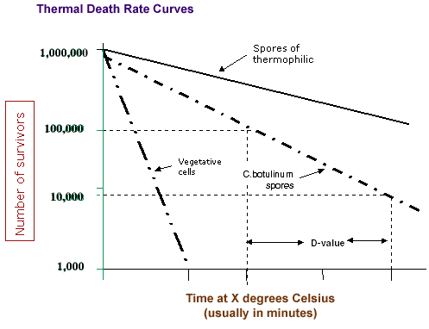
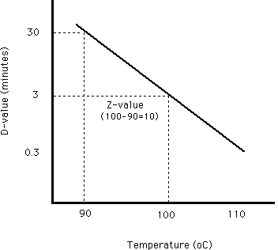
Θανάτωση Μικροοργανισμών (2 από 2)
Αναπαραγωγή βακτηρίων, μικροβιακή αύξηση και θανάτωση

Slide 26
Δηλώνεται ότι όπου δεν αναφέρεται βιβλιογραφική πηγή σε εικόνες/πίνακες/διαγράμματα, αυτά δεν αποτελούν πνευματική ιδιοκτησία του διδάσκοντα, αλλά προέρχονται από ηλεκτρονικές πηγές ελεύθερης πρόσβασης όπως το https://www.google.gr/imghp?hl=el&tab=wi&ei=Z2ktVv-1NYO5swHG2rH4Ag&ved=0CBEQqi4oAQ (εικόνες google.com)

Slide 27
Τέλος Ενότητας
Επεξεργασία υλικού:
Χαρτώνας Αλέξανδρος

